Slide 1
Інклюзивний туризм в Австралії
Виконала:
Опанасюк Юлія
Група ТУ – 19 -1 мфб

Slide 2
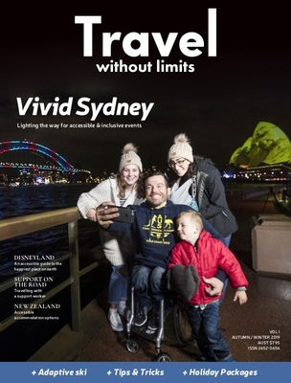
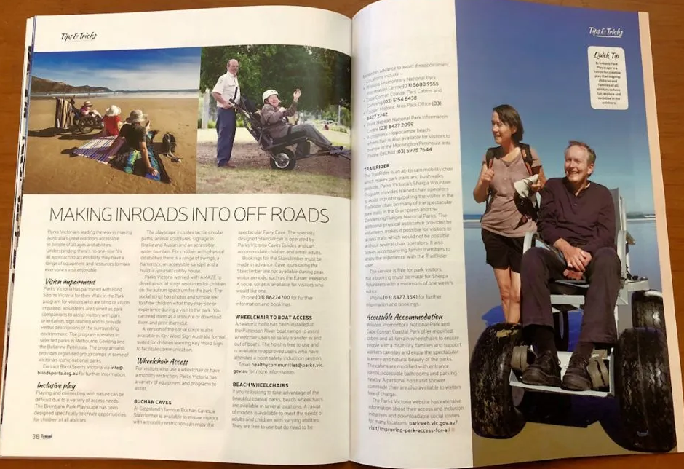
В Австралії вийшов перший номер друкованого журналу Travel Without Limits для мандрівників із інвалідністю.

Slide 3
За інформацією на офіційному сайті видання, 4,2 млн австралійців мають обмежені можливості, тобто майже 20% населення країни. Ринок інклюзивного туризму оцінюється в $10,8 млрд для економіки Австралії. Отже потреба в реалізації, контенті для цієї категорії споживачів туристичних послуг важлива як ніколи.

Slide 4
Подорожі без бар'єрів (Travel Without Limits). У журналі публікується інформація про пам'ятки, готелі, туристичні маршрути, адаптовані для людей з інвалідністю, а також корисні поради, історії мандрівників та інші матеріали, що надихають австралійців на поїздки в нові місця.

Slide 5
Видавці впевнені, що у сучасних ЗМІ необхідно більше розповідати про відпочинок та подорожі для людей, яких у суспільстві прийнято вважати маломобільними.
Журнал є корисним і тим, хто збирається до Австралії з інших країн. Його можна читати як у друкованій, так і в електронній версії на офіційному сайті.

Slide 6
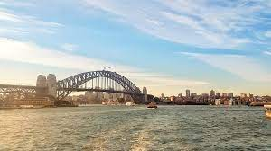
Сталева дуга аркового мосту Харбор-Брідж – не лише найпопулярніше зображення на туристичних листівках та фотографіях Сіднея, це один із найбільших аркових мостів у світі та головна визначна пам'ятка міста. У жовтні 2018 року на Харбор-Брідж завершили роботи зі встановлення спеціальних ліфтів, зробивши міст доступним для відвідувачів з інвалідними візками, літніх людей та батьків з маленькими дітьми. Тепер маломобільні туристи можуть піднятися на пішохідну частину мосту і насолодитися видами, що відкриваються.

Slide 7
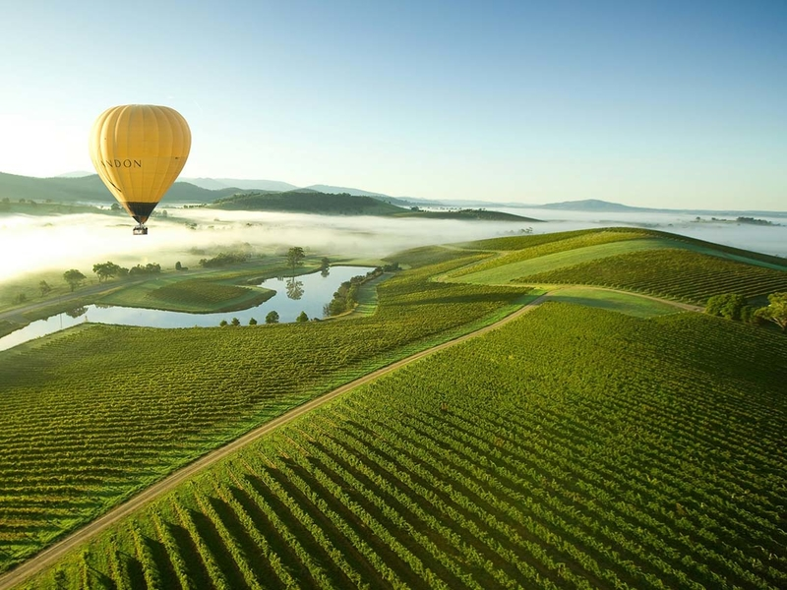
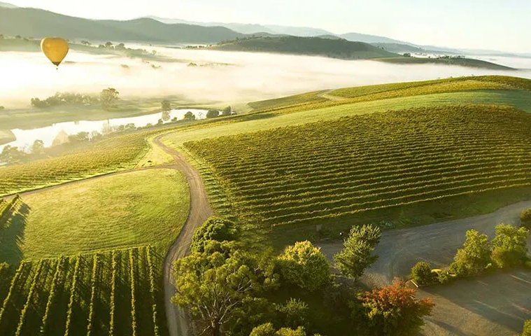
Вже 14-й рік поспіль в Австралії проходить акція «Доступний вікенд», спрямована на привернення уваги громадськості до питань створення безбар'єрного середовища для людей з інвалідністю.
В акції беруть участь об'єкти культури – музеї, театри, зоопарки, бібліотеки, а також найпопулярніші пам'ятки та транспортні мережі. У вихідні об'єкти-учасники проводять різні заходи для людей з інвалідними візками та супроводжуючих, які зможуть відвідати їх безкоштовно.
Організатор акції – приготував для учасників незвичайний сюрприз: серед відвідувачів з інвалідними візками був розіграний політ на повітряній кулі, обладнаній для людей з інвалідністю, над мальовничою долиною Ярра.

Slide 8
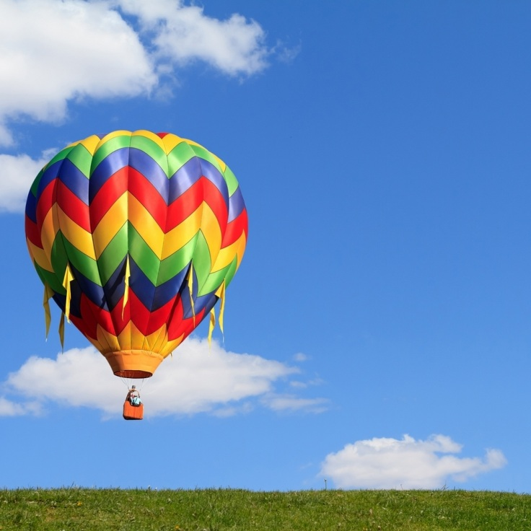
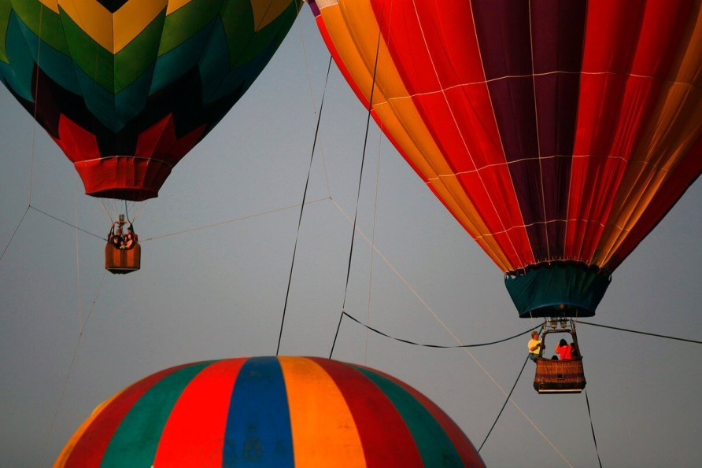
Перша така повітряна куля, обладнана для маломобільних туристів, з'явилася у австралійської компанії Global Ballooning Australia у 2012 році. У його кошику передбачені двері, через які люди з інвалідним візком можуть легко потрапити всередину, а також є сидіння та поручні.

Slide 9
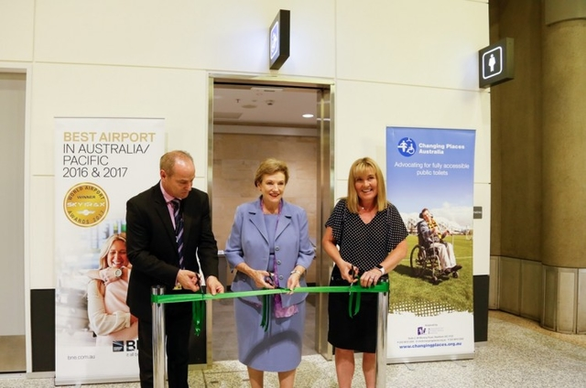
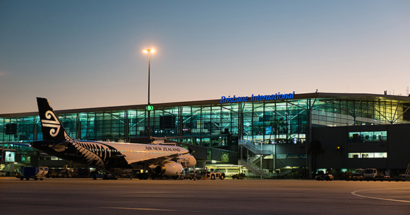
Аеропорт Брісбена – третій за завантаженістю в Австралії та перший, який відкрив туалетну кімнату для пасажирів із важкими формами інвалідності. Кімната розташована на першому поверсі в терміналі внутрішніх перельотів, у ній передбачено більше вільного місця та встановлено спеціальне обладнання: стіл для перевдягання для дорослих, туалет з пересувними поручнями.

Slide 10
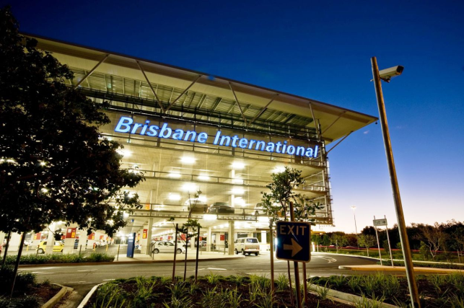
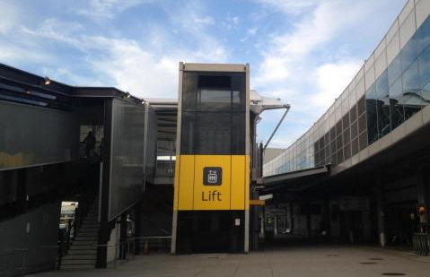
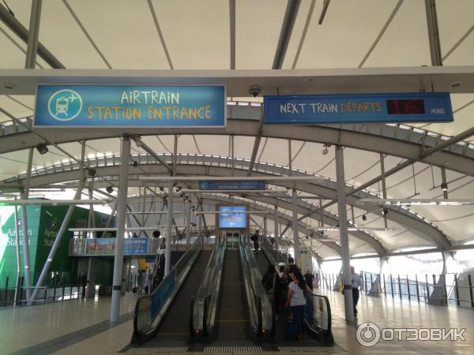
За останні 5 років аеропорт Брісбена витратив 3 мільйони доларів на створення доступного середовища для пасажирів. Серед послуг для пасажирів з особливими потребами в аеропорту Брісбена – виділені місця для паркування, розташовані максимально близько до входу в термінали, ліфти на всіх рівнях терміналів, а також на парковці, обладнані туалетні кімнати, а також спеціальні туалети для собак-провідників, які супроводжують пасажирів, інвалідні крісла.

Slide 11
Дякую за увагу!

